Slide 1

Amor eterno
Rabindranath Tagore
automático
Para ti

Slide 2
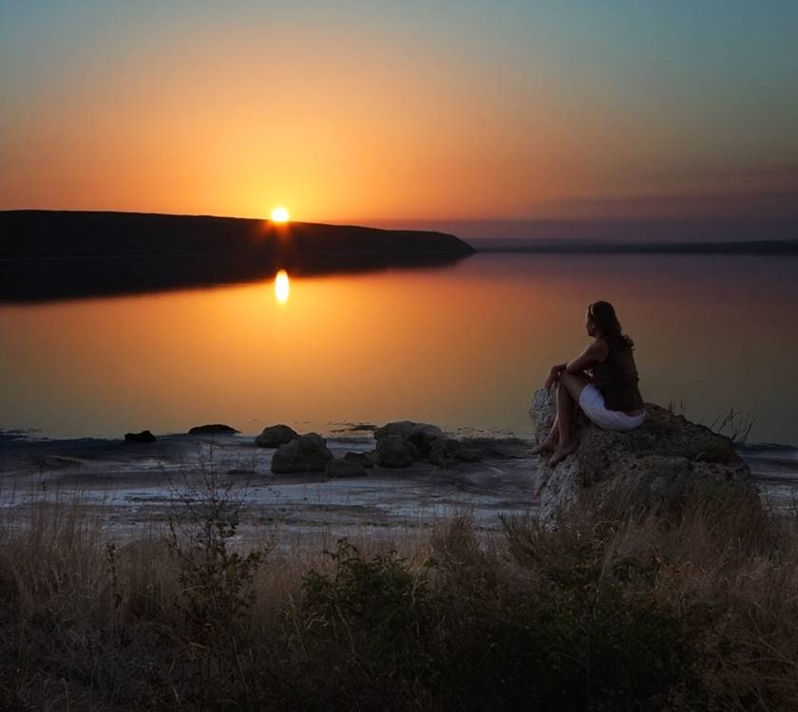
Te amé de tantas maneras
y de tantas formas,
de vida en vida,
de época en época,
Siempre…

Slide 3
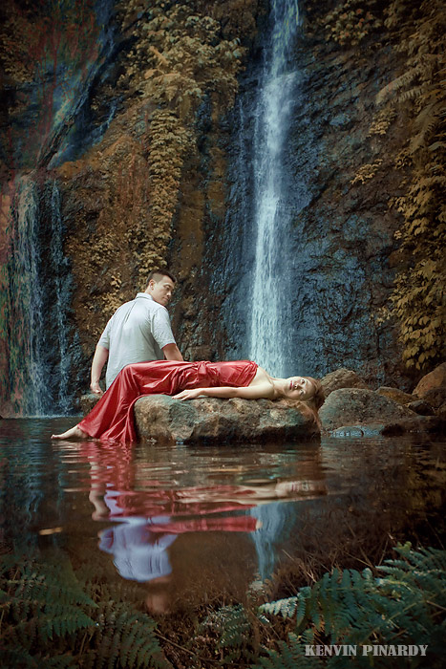
Mi corazón hechizado,
hizo una y otra vez
un collar de canciones
que tomaste como un regalo , a tu modo,
y de tantas formas,
de vida en vida,
de época en época,
Siempre…

Slide 4
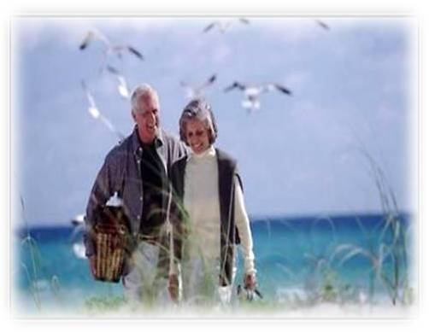
Donde quiera que escucho
las viejas historias de amor,
su antiguo dolor, y ese viejo cuento
de estar juntos o separados,

Slide 5

me detengo , y una y otra vez
miro al pasado,
y al final de todo,
emerges tú,

Slide 6
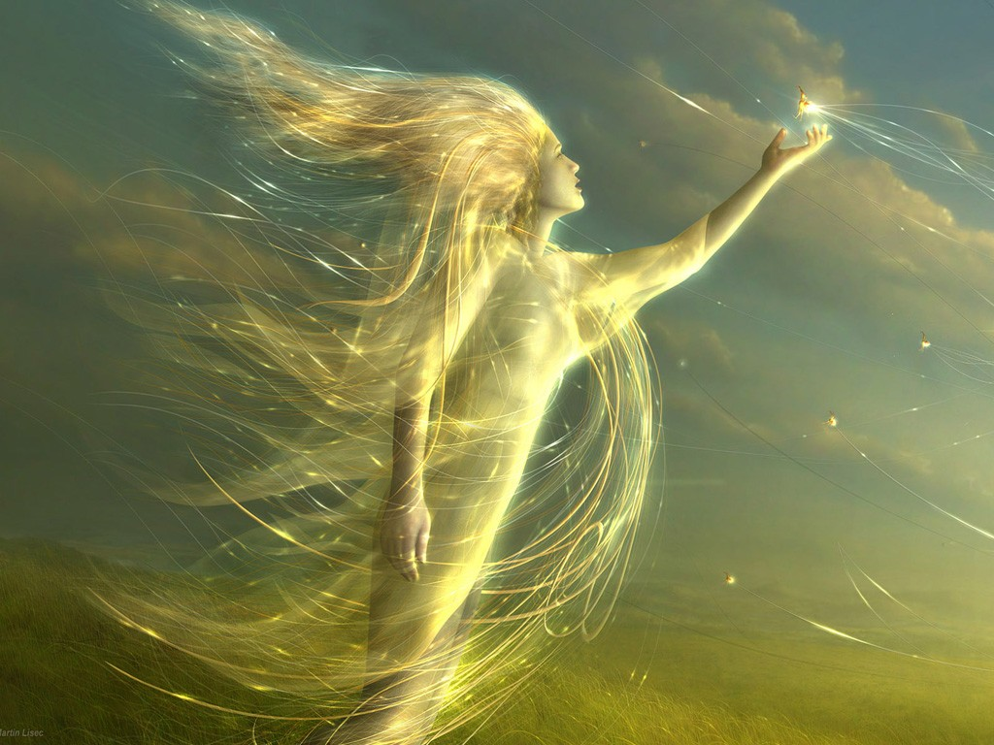
revestida
con la luz
de una estrella polar,
traspasando
la oscuridad del tiempo…,
y te conviertes
en una imagen
que recordaré
por siempre.

Slide 7

Tú y yo flotamos aquí,
en la corriente
de un corazón
lleno de amor
de uno por el otro.
Jugamos al amor
al lado de millones de amantes,
Ilda

Slide 8

hemos compartido
la tímida dulzura
del primer encuentro,
las mismas lágrimas de angustia
en cada despedida,
el viejo amor,
el que se renueva
una y otra vez,
Siempre…

Slide 9
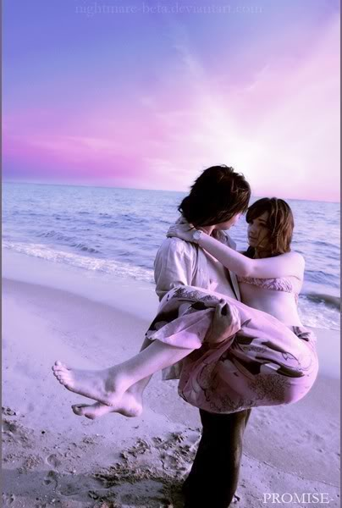
Hoy, este amor
está a tus pies,
encontró
su morada
en tí.
Ese amor,
el amor cotidiano
de todos
los hombres,
el amor
del pasado,
el amor
de siempre,
el regocijo universal,
la pena universal,
la vida misma,

Slide 10
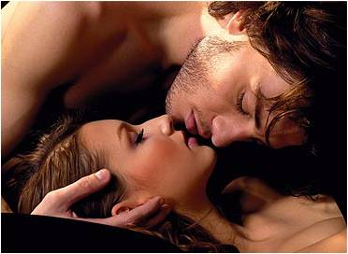

la memoria de todos los hombres,
las canciones de todos los poetas
del pasado y de siempre,
se funden en este amor,
que es el nuestro.

Slide 11

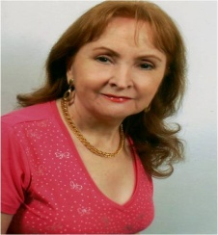
Si tu eres mi hombre
y yo tu mujer.
donde quiera que estés, amor,
contigo estaré.
Lejana o cercana, lo quieras o no,
no hay fuerza en el mundo,
que consiga matar
una historia de amor.
Ilda
Pps sin fines de lucro
Música: Si tu eres mi hombre

Slide 12







¿Te ha gustado?
Puedes ver más entrando
Aquí
Además puedes recibir powerpoints en tu correo electrónico suscribiéndote aquí:

